Slide 1
2D横版闯关游戏报告分析
学校：华南师范大学
专业：软件工程
成员：黄广敬（组长）
陈泽宇
江典达
陆一帆

Slide 2
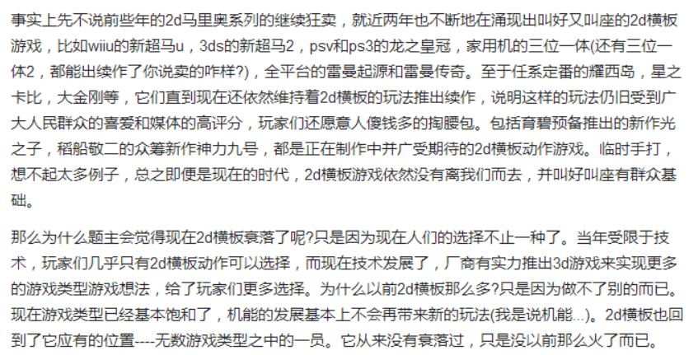
瞎扯前言：那天上网，突然在知乎上看到了一条有趣的问题：
2D 横版过关类游戏是否正在衰落？
下面有个网友给出了个很精彩的回复———————
总而言之，这 位网友的话总结下来就是，虽然2D横版闯关游戏并没以前那么火，但也没衰落，只是不在我们关注的视线内。（差点被他蒙了，其实这也是说明了在衰落。。。）

Slide 3
关于项目灵感与创意
2D横版闯关游戏早在几十年前的老式游戏机中得以实现，在早年间，3D技术并未发展，所以绝大部分游戏都是基于2D实现，那时候出现了很多例如魂斗罗、超级玛丽等非常经典的2D横版闯关游戏。但是，相对于魂斗罗这种动作射击类游戏而言，超级玛丽这种每一关都相对较短的休闲类游戏更适合如今的生活节奏，而且最近Cup Head这款复古风的横版射击游戏备受好评，于是我们小组就想开发一款类似于超级玛丽的2D横版闯关游戏，但是，如果仅仅是像超级玛丽一样的闯关游戏，那显然是没有任何意义的，超级玛丽的经典根本容不得其他游戏去超越，于是，我们想出了增加游戏模式的方法来丰富我们要开发的这款游戏，在初步的设想中，我们会在普通模式外加入2种其他模式，酷跑模式与搞笑模式，这样游戏中既存在普通闯关模式，亦有着其他新增的游戏模式，这就是我们初定开发的2D横版闯关游戏。

Slide 4
市场分析
iiMediaResearch数据显示，2016年中国手游用户规模达5.23亿人，市场规模783.2亿元。手机游戏在游戏市场中约占45%，比网页游戏、客户端游戏都要高。而且这个数值，在未来还会逐渐增加。
而在手游行业内，虽然王者荣耀、阴阳师这些角色扮演类游戏处于行业中最受欢迎的类型，但是有一类游戏以其特有的属性也占据了行业内的部分市场，而这类游戏的卖点便是情怀。继15年《新仙剑奇侠传》的推出后，20年仙剑情怀让游戏首发当月流水破亿，经典IP游戏市场被开发，许多新游戏打着情怀的名号开始慢慢占据部分手游市场。而在2016年的手机游戏市场报告中有提到“IP热度不减但靠情怀难留玩家”这一现象，这说明了情怀可以作为特点吸引玩家，而游戏内容则是留住玩家的关键。 2017年前半年，Kiloo的跑酷游戏《地铁跑酷》在App Store和Google Play 平台下载总量第一，成为当下全球最热门的游戏，所以利用超级玛丽的情怀融合地铁跑酷的玩法，再加上一个极具娱乐性质的搞笑模式，在手机游戏行业中是存在市场的。

Slide 5
竞争对手的对比分析
超级玛丽作为一个经典游戏，市场上早就有许多以超级玛丽为原型的游戏，但是，我发现这些游戏大部分延续了超级玛丽的闯关玩法，有的更改了关卡设置，有的增加了新的功能，却少有存在多种游戏模式的，这是我们所想开发的游戏在横向对比中所占据的绝大优势。
而与其他类型游戏的对比，情怀和用户心理分析则是我们最大的优势，30多年的历史，任天堂中超级马里奥系列的鼻祖之作，FC红白机中最为经典的作品之一，无疑比当下许多热门游戏都有更多的粉丝。此外，对比当下的大部分游戏，我们所想开发的游戏更适合于现在的生活节奏，在2016的游戏玩家市场报告中提到玩家中最多的是上班族，其次为学生党，独立的小关卡和存档设置使得游戏想玩就玩，想停就停，随心所欲。

Slide 6
产品定位与用户群分析
这个游戏主要的用户群就是80后90后，那时候手机电脑都不算普及，这个群体接触的第一批游戏，像魂斗罗，超级玛丽等FC游戏，都是他们当年的美好回忆，所以我们针对这个群体的情怀，要做一款2d横版游戏，编写一个致敬经典又更具游戏性、挑战性、可玩性的游戏，而且作为一款休闲益智类游戏，也能锻炼儿童的动手能力和智力开发，同时，独立小关卡可以控制儿童的游戏时间，保护儿童视力，也适合于碎片时间多但短的学生、上班族等群体。

Slide 7
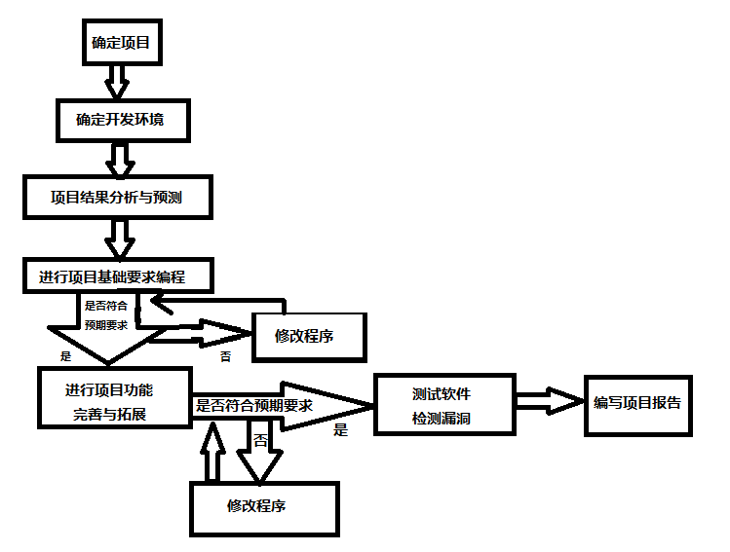

Slide 8
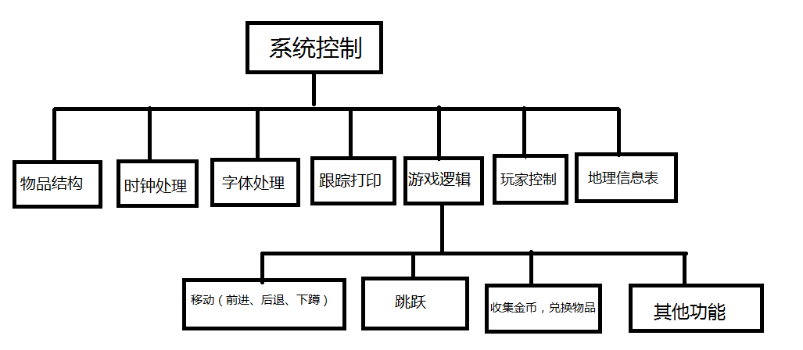

Slide 9
程序设计计划
初期设计：游戏开始界面、模式选择界面、游戏中的操作界面（一个可操作左右移动及跳跃的人物，游戏背景，基础关卡设置、计时器、生命显示栏等）、闯关失败界面与通关界面等，完成游戏的普通模式，完成游戏的基础设置。
中期完善：加入游戏的IQ模式与酷跑模式，加入收集元素（例如金币等。可用于增加生命），加入闯关陷阱（火球，尖刺等），增加游戏可玩性。
后期拓展：加入商城元素（可利用收集元素兑换物品），加入隐藏关卡，加入怪物元素，增加游戏难度性与挑战性。

Slide 10
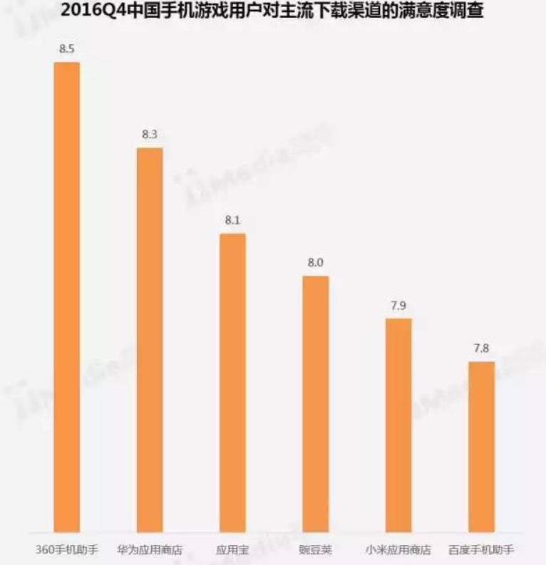
产品运营推广方案
360手机助手位列2016主流手游渠道玩家满意度最高，，用户对于各大手机平台的满意度都比较高。

Slide 11
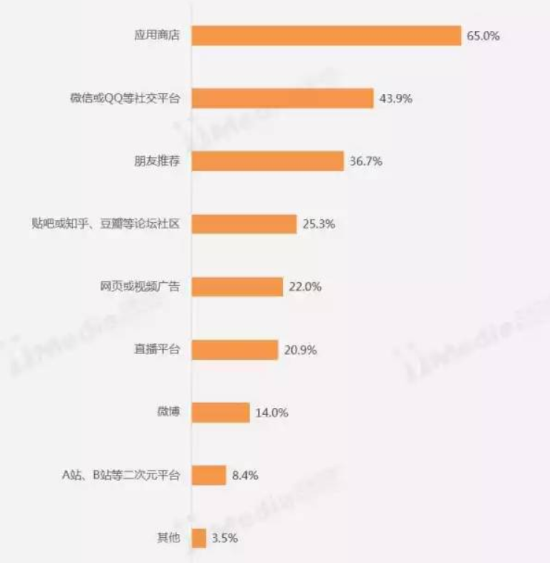
2016年中国手机网民手游咨询获取渠道分布

Slide 12
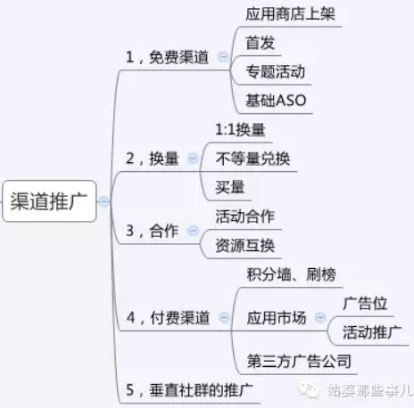
产品运营推广方案
1.去各个手游网站（提供下载功能的）以及应用商店，可以免费提交游戏（入库），能够为你提供下载渠道，并且可能带来一点点自然下载。
2.去一些论坛、贴吧、QQ群发广告。
3.线下海报推广。
4.微信公众号推广。

Slide 13
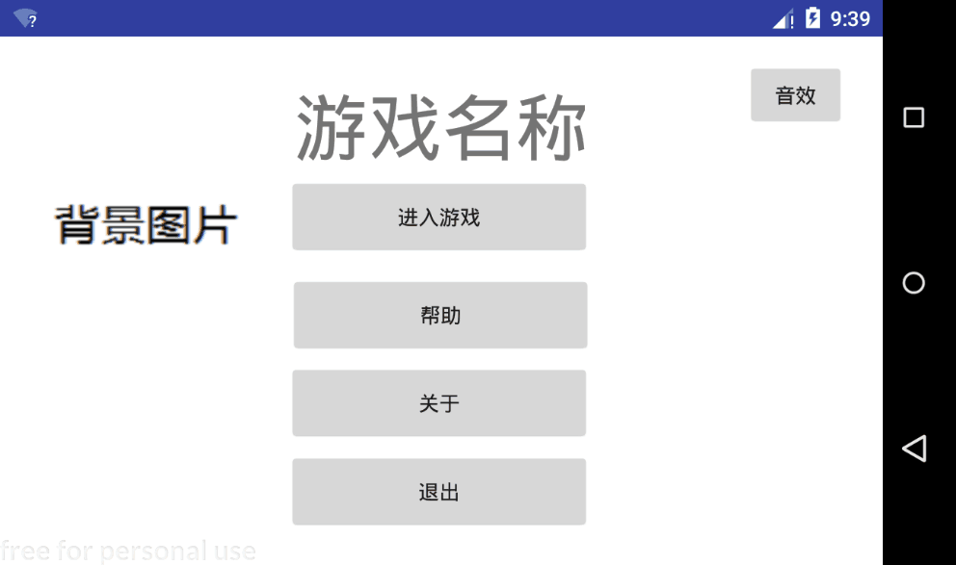
简单的app原型界面展示

Slide 14
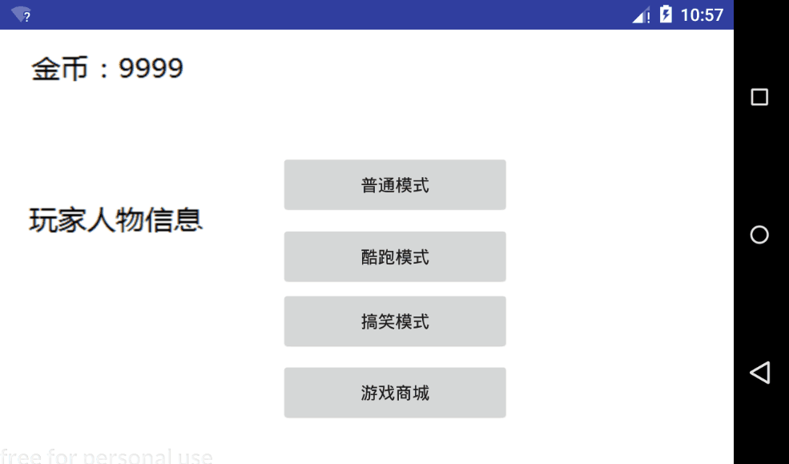
简单的app原型界面展示

Slide 15
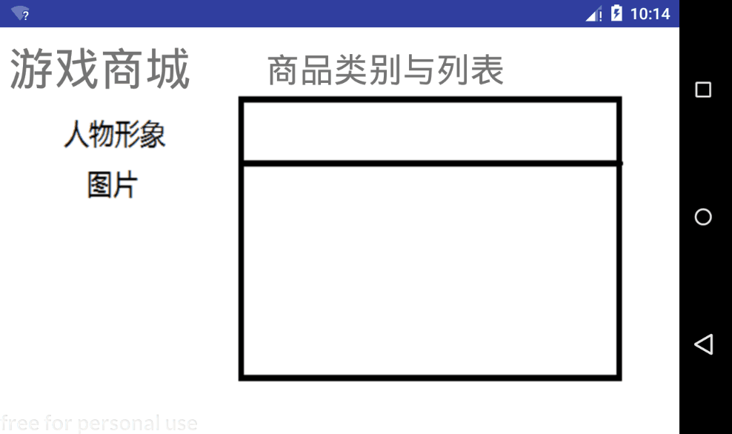
简单的app原型界面展示

Slide 16
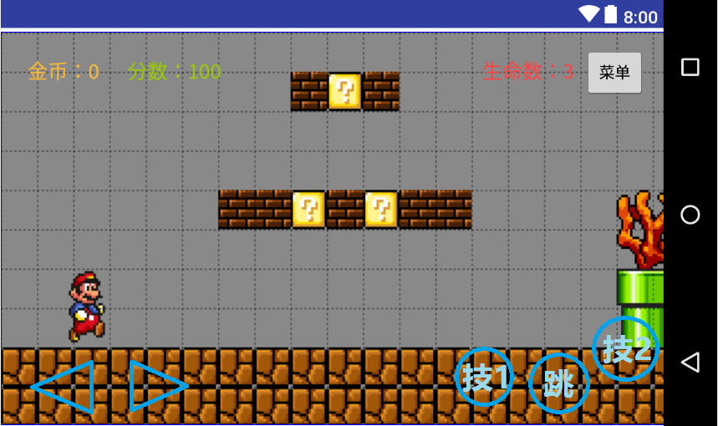
简单的app原型界面展示
当前未制作图片人物原型等素材，暂时用超级玛丽素材代替界面展示

Slide 17
分工合作
陆一帆：ppt展示与阐述项目，可行性分析，市场分析，竞争对手和同类产品分析，用户群分析。
江典达：产品方案设计文档，市场分析，竞争对手和同类产品分析，推广和运营方案。
黄广敬：项目设计的创意和创新，可行性分析，原型界面设计，技术解决方案研究，游戏引擎等开发环境搭建
陈泽宇：原型界面设计，技术解决方案研究，游戏引擎等开发环境搭建

